Slide 1
Observer Pattern
Beobachter Entwurfsmuster

Slide 2
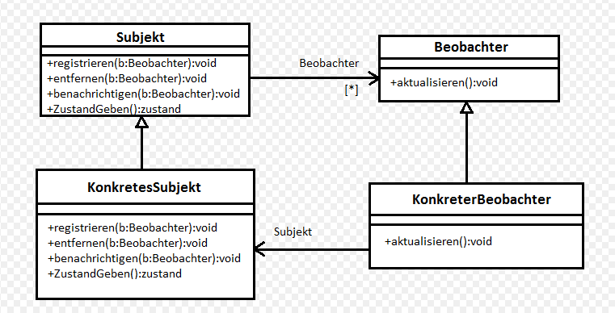

Slide 3
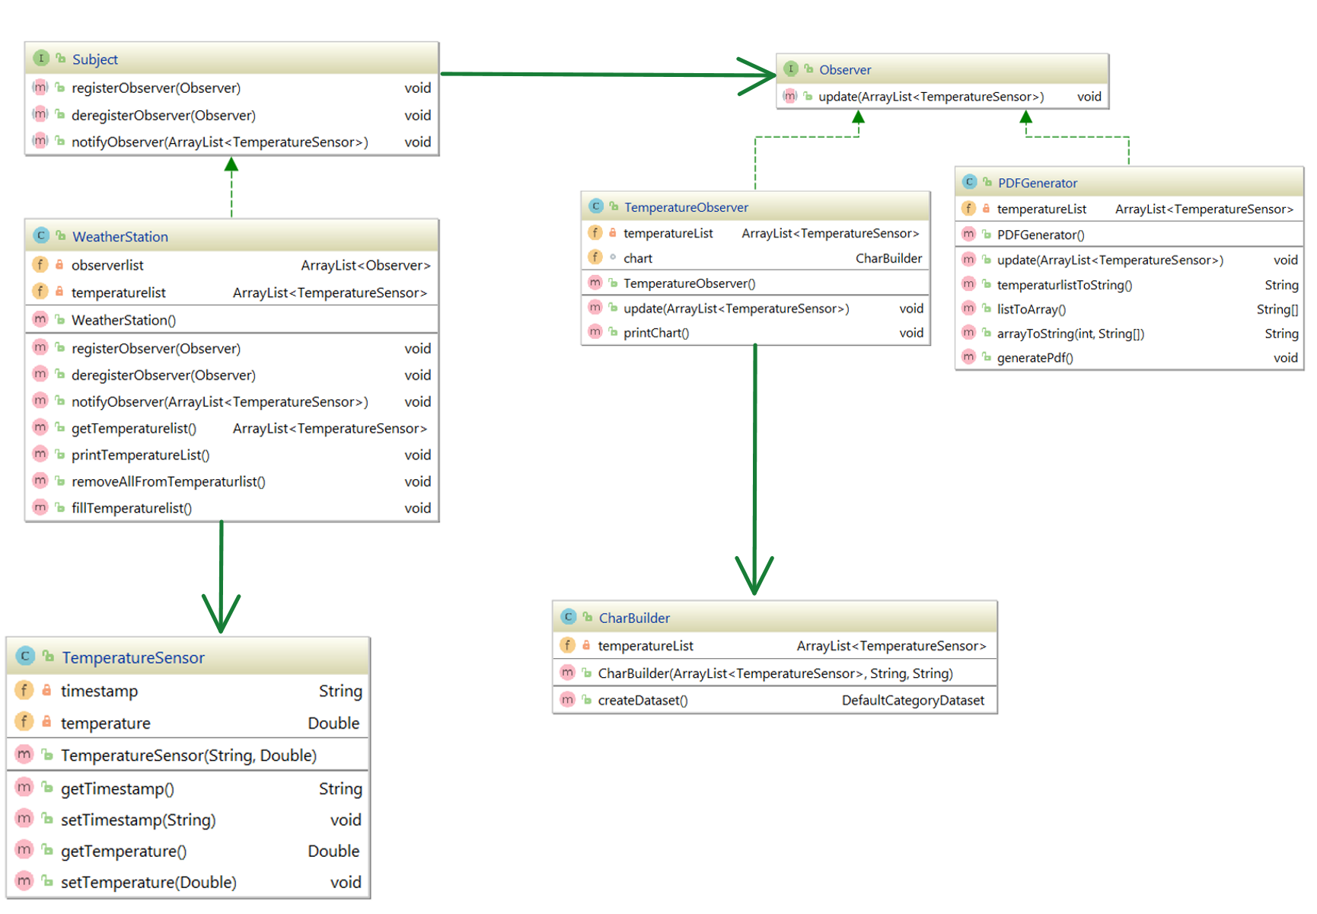

Slide 4
SOLID Prinzip
Single-Responsibility-Prinzip -> jede Klasse erfüllt genau eine Aufgabe
Open-Closed-Prinzip -> Offen für Erweiterungen als auch geschlossen für Modifikation (geringe Kappselung = geringe Kohäsion)
Liskovsches Substitutionsprinzip -> Eine Subklasse muss immer alle Eigenschaften der Superklasse erfüllen und immer als Objekt der Superklasse verwendbar sein. Eine Subklasse darf somit Erweiterungen enthalten, aber keine grundlegenden Änderungen.
Interface-Segregation-Prinzip -> Mehrere sinnvolle Interfaces (jedes Interface soll genau eine Anforderung erfüllen)
Dependency-Inversion-Prinzip -> Ein hierarchisch niedrigeres Modul muss immer auf ein höheres Modul zugreifen. Keinesfalls umgekehrt.
https://t3n.de/news/prinzipien-software-entwicklung-solid-615556/

Slide 5
Observer Pattern und das SOLID Prinzip
Das Observer Pattern erfüllt alle SOLID Prinzipien mit der Ausnahme vom Liskovsches Substitutionsprinzip. Dieses muss der Programmierer beachten.

Slide 6
Observer in Java Bibliotheken
Das Observer Pattern wird in einigen Java-Bibliotheken wie zum Beispiel dem EventHandler oder Observable verwendet.
Auch JavaFX Anwendungen wie zum Beispiel das vorherige Projekt verwendet das Observer Pattern.
Das Prinzip ist immer das selbe. Man hat eine ArrayList<Observer>.

